Slide 1
Chương 7 ĐIỀU TRA MẠNG MÁY TÍNH

Slide 2
Nội dung chính
Khái niệm cơ bản
Điểm yếu trong hệ thống mạng
Thu thập dữ liệu điều tra
Phân tích logs trong hệ thống mạng
Phân tích gói tin mạng

Slide 3
I. Khái niệm cơ bản

Slide 4

Tình huống
Jessica đã mất tích khỏi nhà một tuần. Cô ấy đã để lại một ghi chú vì cha cô ấy nói rằng cô ấy sẽ đi thăm bạn bè ở trường của mình. Vài tuần sau, thi thể của Jessica được tìm thấy gần một bãi tập kết. Các nhà điều tra đã được gọi đến để điều tra cái chết của Jessica. Một cuộc điều tra sơ bộ về máy tính và nhật ký của Jessica tiết lộ một số sự thật giúp cảnh sát lần ra kẻ giết người.
4

Slide 5
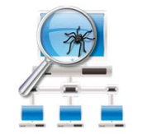
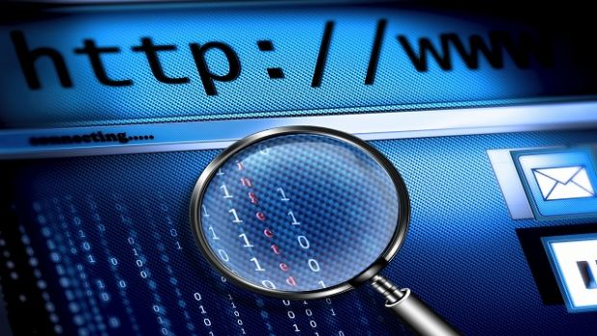
Điều tra mạng máy tính (Network Forensic)
Điều tra mạng là chặn bắt, ghi lại và phân tích sự kiện mạng để có thể phát hiện ra nguyên nhân sự cố.
Chặn bắt lưu lượng mạng theo lý thuyết thì đơn giản, nhưng tương đối phức tạp trong thực tiễn; bởi vì lượng lớn dữ liệu được truyền qua mạng và bản chất phức tạp của các giao thức mạng.
Ghi chép lại lưu lượng mạng liên quan đến rất nhiều tài nguyên, khiến cho nó không khả thi để ghi lại tất cả các dữ liệu truyền qua hệ thống mạng.
Hơn nữa, điều tra viên cần phải sao lưu lại những bản ghi chép dữ liệu này để giải phóng phương tiện ghi và lưu trữ dữ liệu để phân tích trong tương lai.
5

Slide 6

Điều tra mạng máy tính (Network Forensic)
Điều tra mạng có thể tiết lộ các thông tin sau:
Nguồn của sự cố an ninh
Hướng đi của sự xâm nhập
Kỹ thuật xâm nhập kẻ tấn công sử dụng
Lần theo dấu vết và chứng cứ
6

Slide 7


Khám nghiệm và phân tích thời gian thực
Điều tra dựa trên nhật ký được chia làm 02 loại:
Khám nghiệm
Khám nghiệm nhật ký được thực hiện cho việc điều tra của một thứ gì đó đã xảy ra
Điều tra dựa trên nhật ký
Phân tích thời gian thực
Phân tích thời gian thực được thực hiện trong quá trình diễn ra
Note: Thực tế, IDS phân tích thời gian thực, trái lại điều tra dựa trên kết quả đã xảy ra
7

Slide 8
II. Điểm yếu trong hệ thống mạng

Slide 9
Điểm yếu trong hệ thống mạng
Điểm yếu trong mạng
Điểm yếu bên trong
Điểm yếu bên ngoài
Điểm yếu này xảy ra do băng thông tăng quá mức dẫn tới nghẽn mạng
Điểm yếu này xảy ra do các mối đe doạ chẳng hạn tấn công DoS/DDoS và ngăn chặn dữ liệu mạng
9

Slide 10
Các dạng tấn công mạng
Đa số tấn công mạng thường gặp
Nghe trộm
Sửa đổi dữ liệu
Giả mạo địa chỉ IP
Tấn công từ chối dịch vụ
Tấn công người đứng giữa
Thu thập trộm gói tin
Tấn công thu thập
Chiếm phiên hoạt động
Tràn bộ nhớ
Email độc
Tấn công phần mềm độc hại
Tấn công mật khẩu
Tấn công router
Tấn công chủ yếu vào mạng không dây:
Điểm truy cập giả mạo
Liên kết sai client
Tấn công điểm truy cập cấu hình sau
Liên kết trái phép
Tấn công kết nối đặc biệt
Tấn công điểm truy cập HoneySpot
Giả mạo điểm truy cập MAC
Tấn công nhiễu tín hiệu
10

Slide 11
Các vị trí lưu trữ bằng chứng
Nhật ký thu thập trong thiết bị mạng và ứng dụng có thể sử dụng như là bằng chứng cho việc điều tra sự cố an ninh mạng
Các chức năng | Các tầng | Các giao thức | Các thiết bị và ứng dụng mạng
Xử lý các giao thức cấp cao, vấn đề đại diện, mã hoá và điểm cuối hội thoại | Tầng ứng dụng | (TFTP, FTP, NFS), (SMTP), (SNMP), (DNS) | Server/Desktops, Anti-virus, Ứng dụng kinh doanh, Database
Cung cấp kết nối logic giữa điểm cuối và cung cấp phương tiện di chuyển | Tầng vận chuyển | (TCP), (UDP) | Tường lửa, IDS/IPS
Chọn đường đi tốt nhất trong mạng lưới cho luồng dữ liệu | Tầng internet | (IP), (ICMP), (ARP) | Tường lửa, IDS/IPS, VPN
Xác định các tuyến sơ đồ IP đến các thiết bị khác | Tầng truy cập mạng | Ethernet, Fast Ethernet, SLIP, PPP, FDDI, ATM, Frame Relay, SMDS, ARP, Proxy, RARP | Routers và switches
11

Slide 12
Các tệp nhật ký là bằng chứng
1
Các file nhật ký là ghi chép chủ yếu của hành động người dùng trên một hệ thống hoặc mạng
2
Các điều tra viên sử dụng những nhật ký này để phục hồi bất kỳ các dịch vụ bị thay đổi và phát hiện nguồn của các hành động bất hợp pháp
3
Vấn đề cơ bản của nhật ký là chúng có thể bị thay đổi dễ dàng. Một kẻ tấn công có thể dễ dàng chèn vào những thông số sai lệch vào các file nhật ký
4
Dữ liệu máy tính thường không được chấp nhận làm bằng chứng; chúng phải đạt được những tiêu chí nhất định để có thể chấp nhận là bằng chứng
5
Bên công tố phải trình bày lời khai thích hợp trình bày rằng bản ghi là chính xác, đáng tin cậy và hoàn toàn nguyên vẹn
12

Slide 13

Pháp lý
Những quy định, tiêu chuẩn và hướng dẫn sau đây xác định nhu cầu của tổ chức để quản lý nhật ký:
Luật về tính khả thi và trách nhiệm giải trình của BHYT 1996 (HIPAA)
Luật quản lý an ninh thông tin liên bang 2002 (FISMA)
Luật Gramm Leach Biliey (GLBA)
Tiêu chuẩn bảo mật dữ liệu thẻ thanh toán (PCI DSS)
Luật Sarbanes-Oxley 2002 (SOX)
13

Slide 14
Tính hợp pháp của việc sử dụng nhật ký
Một số vấn đề pháp lý liên quan đến việc tạo và sử dụng nhật ký mà các tổ chức và hoạt động điều tra phải lưu ý:
1
2
Nhật ký phải được tạo hợp lý đúng lúc với sự việc đang được điều tra
File nhật ký phải được đặt không được thay đổi trong hệ thống để ngăn chặn giả mạo
4
Trong trường hợp một phần mềm đang xử lý việc ghi lại, dữ liệu ghi lại sẽ biết thông tin trước đây của lập trình viên và quản trị viên hệ thống
3
Ai đó biết về sự việc phải ghi lại thông tin
6
5
Nhật ký phải được giữ như một thông lệ kinh doanh
Tập hợp dữ liệu ngẫu nhiên là không được phép
7
Nhật ký được tạo sau sự kiện đã bắt đầu không đủ điều kiện theo ngoại lệ hồ sơ kinh doanh
8
Giữ nhật ký thường xuyên để sử dụng làm bằng chứng sau
14

Slide 15
Tính hợp pháp của việc sử dụng nhật ký
Một “Người giám hộ hoặc Nhân chứng đủ điều kiện” phải làm chứng cho sự chuẩn xác và toàn vẹn của nhật ký. Quá trình này được biết đến là xác thực
Người giám hộ không cần phải là lập trình viên, người viết ra phần mềm nhật ký; tuy nhiên người đó phải có thể đưa ra lời khai về hệ thống nào đang được sử dụng, phần mềm có liên quan đến từ đâu, khi nào và như thế nào nhật ký được tạo ra
Người giám hộ hoặc nhân chứng khác đủ điều kiện phải cung cấp lời khai về độ tin cậy và toàn vẹn của nền tảng phần cứng và phần mềm được sử dụng bao gồm cả phần mềm nhật ký
Hồ sơ về lỗi hoặc vi phạm bảo mật trên máy tạo nhật ký sẽ có xu hướng dung làm bằng chứng
Nếu điều tra viên tuyên bố vằng một máy đã bị xâm nhập, các mục nhật ký từ sau thời điểm đó vốn đã bị nghi ngờ
15

Slide 16




Tính hợp pháp của việc sử dụng nhật ký
1
Trong một vụ kiện dân sự chống lại các tin tặc bị các buộc, bất kỳ thứ gì trong lưu trữ của tổ chức có xu hướng loại trừ thủ phạm khỏi đối tượng tình nghi có thể được sử dụng để chống lại tổ chức
2
Nhật ký và phần mềm giám sát của tổ chức phải được chuẩn bị sẵn sàng cho phiên toà để người bào chữa có cơ hội kiểm tra độ tin cậy của bản lưu trữ
3
Nếu tổ chức có thể đưa ra các chương trình liên quan là bí mật thương mại, thì tổ chức có thể giữ nó bí mật hoặc tiết lộ cho người bào chữa dưới dạng lệnh bảo mật
4
Bản sao gốc của bất kỳ file nào sẽ tốt hơn. Một bản in ra của một đĩa hay băng lưu trữ, được coi là một bản gốc, trừ khi và cho đến khi thẩm phán và bồi thẩm đoàn được trang bị máy tính có USB hoặc SCSI
16

Slide 17
III. Thu thập dữ liệu điều tra

Slide 18
Tương quan sự kiện
1
2
3
4
Tương quan sự kiện là quá trình liên kết một tập hợp các sự kiện đã xảy ra trong một khoảng thời gian xác định trước
Quy trình bao gồm phân tích các sự kiện để biết nó có thể cộng lại như thế nào để trở thành một sự kiện lớn hơn
Nó thường xảy ra trên nền tảng quản lý nhật ký, sau khi người dùng tìm thấy một số nhật ký có các tính chất tương tự
Nói chung, quá trình tương quan sự kiện được thực hiện với sự trợ giúp của phần mềm tương quan sự kiện đơn giản
Các bước trong tương quan sự kiện
Tổng hợp sự kiện
Event masking
Lọc sự kiện
Phân tích nguyên nhân gốc rễ
18

Slide 19

Các loại tương quan sự kiện
1
Phân loại
2
Tương quan cùng một nền tảng
Tương quan giữa nhiều nền tảng
Phương pháp tương quan này là: được sử dụng khi một hệ điều hành hay dùng được sử dụng trên toàn mạng trong một tổ chức
Phương pháp tương quan này được sử dụng khi các nền tảng hệ điều hành và phần cứng mạng được sử dụng trên toàn mạng trong một tổ chức khác nhau
19

Slide 20
Điều kiện tiên quyết của Tương quan sự kiện
Truyền dữ liệu
Chuẩn hoá
Giảm dữ liệu
Truyền dữ liệu từ thiết bị bảo mật này sang thiết bị bảo mật khác cho đến khi nó đạt đến điểm hợp nhất trong hệ thống tự động
Để có một đường truyền an toàn và giảm nguy cơ bị lộ trong quá trình truyền dữ liệu, dữ liệu phải được mã hoá và xác thực
Sau khi dữ liệu được thu thập, nó phải được định dạng lại từ các định dạng nhật ký khác nhau thành một nhật ký đơn hoặc đa hình để có thể dễ dàng thêm vào CSDL
Sau khi thu thập dữ liệu, dữ liệu lặp lại phải bị loại bỏ để dữ liệu có thể được tương quan hiệu quả hơn
Việc xoá dữ liệu không cần thiết có thể được thực hiện bằng cách nén dữ liệu, xoá dữ liệu lặp lại, lọc hoặc kết hợp các sự kiện tương tự thành một sự kiện duy nhất và gửi dữ liệu đó đến công cụ sửa đổi
20

Slide 21
Phương pháp tiếp cận Tương quan sự kiện
Cách tiếp cận dựa trên đồ thị
Cách tiếp cận dựa trên mô hình mạng
Phương pháp tiếp cận này xây dựng một đồ thị với mỗi điểm là một thành phần hệ thống và mỗi cạnh như phụ thuộc vào giữa hai thành phần
Phương pháp này sử dụng mô hình mạng để phát hiện ra điểm dị thường trong dòng sự kiện, gốc gây ra sự kiện lỗi, v.v…
Cách tiếp cận dựa trên codebook
Cách tiếp cận dựa theo quy tắc
Phương pháp này, sự kiện tương quan theo một bộ quy tắc như sau: tình trạng → hành động
Phương pháp này sử dụng codebook để lưu trữ một chuỗi sự kiện và tương quan chúng
21

Slide 22
Phương pháp tiếp cận Tương quan sự kiện
Phương pháp tiếp cận dựa trên lĩnh vực
Tương quan trường tự động
Thông số gói/Tương quan tải trọng cho quản lý mạng
Một các tiếp cận cơ bản trong đó các sự kiện cụ thể được so sánh với một hoặc nhiều trường trong dữ liệu được chuẩn hoá
Phương pháp này kiểm tra và so sánh tất cả các trường một cách có hệ thống và có chủ đích về mối tương quan tích cực và tiêu cực với nhau để xác định mối tương quan giữa một hoặc nhiều trường
Cách tiếp cận này được sử dụng để so sánh các gói cụ thể với các gói khác trong danh sách các cuộc tấn công mới có thể xảy ra bằng cách so sánh các gói với chữ ký tấn công
22

Slide 23
Phương pháp tiếp cận Tương quan sự kiện
Tiếp cận dựa trên hồ sơ/vân tay
Tiếp cận dựa trên lỗ hổng bảo mật
Dựa trên cổng mở
Một loạt các tập dữ liệu có thể được thu thập từ sự kiện dữ liệu pháp y, chẳng hạn như: dấu vân tay hệ điều hành bị cô lập, quét cổng bị cô lập, thông tin ngón tay và lấy biểu ngữ để so sánh dữ liệu tấn công liên kết với các hồ sơ kẻ tấn công khác
Thông tin này được sử dụng để xác định xem bất kỳ hệ thống nào là máy chuyển tiếp hay máy chủ trước đây đã bị xâm phạm và / hoặc để phát hiện cùng một tin tặc từ các vị trí khác nhau
Cách tiếp cận này được sử dụng để lập bản đồ các sự kiện IDS nhắm đến mục tiêu là một máy chủ cụ thể dễ bị tổn thương cùng với sự trợ giúp của máy quét lỗ hổng
Cách tiếp cận này cũng được sử dụng để suy luận trước một cuộc tấn công trên một máy chủ cụ thể và nó ưu tiên dữ liệu tấn công để bạn có thể phản hồi các điểm sự cố một cách nhanh chóng
Cách tiếp cận này xác định tỷ lệ tấn công thành công bằng cách so sánh nó với danh sách các cổng đang mở có sẵn trên máy chủ và đang bị tấn công
23

Slide 24
Phương pháp tiếp cận Tương quan sự kiện
Tương quan Bayesian
Thời gian (đồng hồ) hoặc cách tiếp cận dựa trên vai trò
Tương quan
định tuyến
Cách tiếp cận này là một phương pháp tương quan nâng cao giả định và dự đoán những gì kẻ tấn công có thể làm gì tiếp theo sau cuộc tấn công bằng cách nghiên cứu số liệu thống kê và xác suất, đồng thời chỉ sử dụng hai biến
Cách tiếp cận này được sử dụng để theo dõi hành vi của máy tính và người dùng máy tính, đồng thời đưa ra cảnh báo nếu phát hiện có điều gì đó bất thường
Cách tiếp cận này được sử dụng để trích xuất thông tin về lộ trình tấn công và sử dụng thông tin đó để tìm ra các thông tin tấn công khác
24

Slide 25
Đảm bảo tính chính xác của thư mục nhật ký
Độ tin cậy của các thư mực nhật ký trực tiếp phụ thuộc vào độ chính xác của chúng
Độ chính xác có nghĩa là trình bày các thư mục nhật ký của hệ thống hoặc máy chủ được điều tra trước toà án ở trạng thái ban đầu
Việc sửa đổi nhật ký có thể ảnh hưởng đến tính hợp lệ của toàn bộ nhật ký và khiến nó bị nghi ngờ
Các bước để đảm bảo độ chính xác của thư mục nhật ký:
1
2
3
4
Ghi lại
mọi thứ
Lưu thời gian
Sử dụng nhiều cảm biến
Tránh mất mát nhật ký
25

Slide 26



Ghi lại mọi thứ
Không coi bất kỳ trường nào trong thư mục nhật ký là kém quan trọng, vì mọi thứ đều có thể đóng vai trò chính là bằng chứng
Quản trị viên mạng phải luôn định cấu hình máy chủ nhật ký để ghi lại mọi trường có sẵn
Ví dụ: Cấu hình 115 nhật ký ghi lại thông tin người dùng web về web nhằm thu thập manh mối về nguồn gốc cuộc tấn công dù là người dùng đã đăng nhập hoặc hệ thống bên ngoài
Hãy xem xét một bị cáo nói rằng một hacker đã tấn công hệ thống của anh ta và cài đặt cửa sau một máy chủ ảo trên máy tính của anh ta. Sau đó, kẻ tấn công sử dụng cửa sau để tấn công các hệ thống khác. Trong trường hợp như vậy, làm cách nào để điều tra viên chứng minh rằng lưu lượng truy cập đến từ trình duyệt web của người dùng cụ thể hay đó là một cuộc tấn công từ người khác?
26

Slide 27
Lưu thời gian
Với dịch vụ thời gian của Windows, quản trị viên mạng có thể đồng bộ hóa các máy chủ độc lập với thời gian bên ngoài
Nếu bạn sử dụng domain, dịch vụ thời gian sẽ tự động được đồng bộ hóa với bộ điều khiển domain
Quản trị viên mạng có thể đồng bộ hóa máy chủ độc lập với thời gian bên ngoài bằng cách đặt các mục registry nhất định:
Key: HKLM\SYSTEM\CurrentControlSet\Services\W32Time\Parameters\
Setting: Type
Type: REG_SZ
Value: NTP
Key: HKLM\SYSTEM\CurrentControlSet1Services\W32Time\Parameters\
Setting: NtpServer
Type: REG_SZ
Value: ntp.xsecurity.com
27

Slide 28



Tại sao phải đồng bộ hoá thời gian máy tính?
Khi quản trị viên đang điều tra các sự kiện xâm nhập và bảo mật liên quan đến nhiều máy tính, điều cần thiết là phải đồng bộ hóa đồng hồ của các máy tính
Nếu đồng hồ của các máy tính không được đồng bộ hóa, hầu như không thể so sánh các hành động được ghi trên các máy tính khác nhau một cách chính xác
Nếu đồng hồ trên những máy tính này không chính xác, thì việc tương quan các hoạt động đã ghi với các hoạt động bên ngoài cũng trở nên khó khăn
1
2
3
28

Slide 29

Giao thức thời gian mạng (NTP) là gì?
Nó là một giao thức internet chuẩn (được xây dựng trên TCP/IP) được sử dụng để đồng bộ hóa đồng hồ của các máy tính khách
NTP gửi yêu cầu thời gian đến các máy chủ đã biết và lấy mốc thời gian của máy chủ. Sử dụng những mốc đó, nó điều chỉnh thời gian của khách hàng
Tính năng của NTP:
Nó có khả năng chịu lỗi và tự động định cấu hình
Nó đồng bộ hóa độ chính xác lên đến một phần nghìn giây
Nó có thể được sử dụng để đồng bộ hóa tất cả các máy tính trong mạng
Nó sử dụng thời gian UTC (Giờ phối hợp quốc tế)
Nó tích hợp sẵn trong mọi loại máy tính
29

Slide 30
Tránh mất mát nhật ký
Khi máy chủ web ngoại tuyến hoặc tắt nguồn, các file nhật ký sẽ không được tạo
Khi thiếu file nhật ký, rất khó để biết máy chủ có thực sự ngoại tuyến hay bị tắt nguồn, hoặc file nhật ký đã bị xóa
Nếu bản ghi số lần truy cập cho thấy máy chủ đang trực tuyến và hoạt động tại thời điểm thiếu file dữ liệu nhật ký, quản trị viên sẽ biết rằng file nhật ký bị thiếu có thể đã bị xóa
Để khắc phục sự cố này, quản trị viên có thể lên lịch một vài lần truy cập vào máy chủ bằng công cụ lập lịch và sau đó giữ nhật ký về kết quả của những lần truy cập này để xác định thời điểm máy chủ hoạt động
30

Slide 31
Thực hiện quản lý nhật ký
Quản lý nhật ký là quá trình xử lý một lượng lớn nhật ký và hồ sơ do hệ thống tạo ra
Nó bao gồm tất cả các quy trình và kỹ thuật được sử dụng để thu thập, tổng hợp, phân tích và báo cáo thông tin nhật ký do máy tính tạo
Cơ sở hạ tầng quản lý nhật ký bao gồm phần cứng, phần mềm, mạng lưới và phương tiện truyền thông được sử dụng để tạo ra, tryền đi, lưu trữ, phân tích và loại bỏ dữ liệu nhật ký
Cơ sở hạ tầng quản lý nhật ký thường bao gồm ba mức sau:
Tạo nhật ký
Phân tích và lưu trữ nhật ký
Giám sát nhật ký
31

Slide 32
Những thử thách trong quản lý nhật ký
Các vấn đề có thể xảy ra với việc thu thập các bản ghi vì sự đa dạng và sự xuất hiện của chúng
Sự thỏa hiệp về tính bảo mật, tính toàn vẹn và tính sẵn có của các bản ghi thường là do cố ý hoặc tình cờ
Những người thực hiện phân tích nhật ký không được đào tạo chính thức và thường không được hỗ trợ thích hợp
32

Slide 33




Đáp ứng những thách thức trong quản lý nhật ký
1
2
Yêu cầu
Cách tiếp cận
Xác định các yêu cầu và mục tiêu để thực hiện quản lý nhật ký trong toàn tổ chức
Tạo ra các chính sách và thủ tục để quản lý nhật ký để đảm bảo một phương pháp nhất quán
4
3
Đào tạo
An ninh
Cung cấp đào tạo cần thiết cho tất cả nhân viên về trách nhiệm quản lý nhật ký của họ
Tạo và duy trì cơ sở hạ tầng để quản lý nhật ký an toàn
33

Slide 34
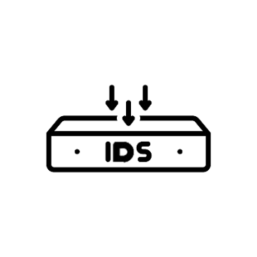








Ghi nhật ký tập trung
Ghi nhật ký tập trung được định nghĩa là tập hợp nhật ký hệ thống máy tính cho một nhóm hệ thống ở một vị trí tập trung
Nó được sử dụng để giám sát hiệu quả nhật ký hệ thống máy tính với tần suất cần thiết để phát hiện các vi phạm bảo mật và hoạt động bất thường
34

Slide 35
Nhật ký hệ thống (Syslog)
Nhật ký hệ thống là một tiêu chuẩn, các thiết bị mạng sử dụng để chuyển tiếp thông tin nhật ký đến máy chủ qua mạng IP
Thuật ngữ nhật ký hệ thống đề cập đến cả giao thức nhật ký hệ thống và ứng dụng hoặc thư viện gửi thông tin nhật ký hệ thống
Người gửi nhật ký hệ thống gửi thông tin nhật ký đến bộ nhận nhật ký hệ thống, còn được gọi là syslogd, syslog daemon hoặc máy chủ syslog
Nhật ký hệ thống sử dụng TCP hoặc UDP để truyền thông tin nhật ký ở định dạng văn bản rõ ràng
35

Slide 36
Thu thập nhật ký máy chủ web IIS
Ghi nhật ký nhị phân tập trung là một quá trình trong đó nhiều trang web ghi dữ liệu nhật ký nhị phân và chưa định dạng vào một file nhật ký duy nhất
Quản trị viên cần sử dụng công cụ phân tích cú pháp để xem và phân tích dữ liệu. Các file có bổ trợ .ibl, viết tắt của nhật ký nhị phân Internet
Nó là thuộc tính máy chủ, vì vậy tất cả các trang web trên máy chủ đó ghi dữ liệu nhật ký vào file nhật ký trung tâm
Nó làm giảm lượng tài nguyên hệ thống đang tiêu thụ trong quá trình ghi nhật ký, do đó tăng hiệu suất và khả năng mở rộng
Các trường được bao gồm trong định dạng file nhật ký nhị phân tập trung:
Ngày
Giờ
Địa chỉ IP khách
Tên người dùng
ID trang web
Tên server
Địa chỉ IP, port server
Phương pháp
URI stem
URI query
Tình trạng giao thức
36

Slide 37



Đảm bảo tính toàn vẹn hệ thống
Luôn cập nhật các gói dịch vụ và các bản vá để đảm bảo rằng các file của hệ thống là hợp lệ
Nếu kẻ xâm nhập có thể sửa đổi các file hệ thống ghi lại các file nhật ký, thì các file nhật ký không có giá trị làm bằng chứng
Kiểm tra tất cả các thay đổi đối với file nhị phân trong thư mục hệ thống Windows
37

Slide 38
Kiểm soát quyền truy cập vào nhật ký
1
Để chứng minh độ tin cậy của nhật ký, điều tra viên hoặc quản trị viên mạng cần đảm bảo rằng mọi quyền truy cập vào các file đó đều được kiểm tra
2
Điều tra viên hoặc quản trị viên có thể sử dụng quyền NTFS để bảo mật và kiểm tra các file nhật ký
3
Máy chủ web cần có khả năng ghi vào file nhật ký khi nhật ký được mở, nhưng không ai khác có quyền truy cập để ghi vào các file này
4
Một khi file nhật ký bị đóng, không ai có quyền truy cập để sửa đổi nội dung của file
38

Slide 39
Đảm bảo tính xác thực của file nhật ký
Điều tra viên có thể chứng minh rằng các file nhật ký là auth nếu họ có thể chứng minh rằng các file đó không bị thay đổi kể từ khi chúng được ghi lại ban đầu
Các file nhật ký nói chung là các file văn bản đơn giản, dễ thay đổi. Mốc ngày và giờ trên các file này cũng dễ dàng sửa đổi. Do đó, chúng không thể được coi là auth ở trạng thái mặc định của chúng
Nếu máy chủ đã bị xâm nhập, điều tra viên nên di chuyển nhật ký ra khỏi máy chủ
Các bản ghi phải được chuyển đến một máy chủ chính và sau đó chuyển ngoại tuyến sang phương tiện lưu trữ thứ cấp như DVD hoặc đĩa di động
1
2
3
39

Slide 40
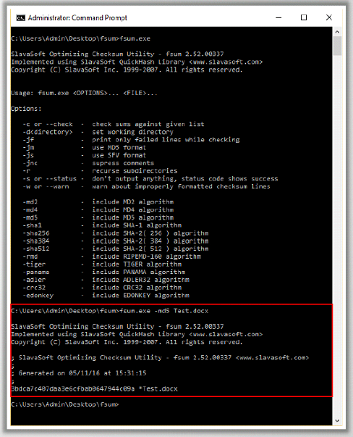
Sử dụng chữ ký số, mã hoá và hàm checksums
Cách duy nhất để đảm bảo tính chính xác của file nhật ký là ký và mã hóa nhật ký bằng PGP hoặc một số mã hóa khóa công khai khác
Chữ ký file rất hữu ích vì nếu một file bị hỏng, nó không làm mất hiệu lực của phần còn lại của nhật ký
Các công cụ như Fsum có thể được sử dụng để tạo mã băm MOS cho các file
Lưu trữ các chữ ký và hàm băm bằng nhật ký, nhưng cũng lưu trữ một bản sao an toàn ở một vị trí riêng biệt
40

Slide 41
Làm việc với các bản sao
1
Như với tất cả các cuộc điều tra pháp y, điều tra viên không bao giờ được làm việc với các file gốc khi phân tích các file nhật ký
2
Người điều tra phải tạo các bản sao trước khi thực hiện bất kỳ quá trình hậu xử lý hoặc phân tích file nhật ký nào
3
Nếu các file gốc không bị thay đổi, điều tra viên có thể chứng minh dễ dàng hơn rằng chúng là auth và ở dạng ban đầu
4
Khi sử dụng các file nhật ký làm bằng chứng trước tòa, điều tra viên được yêu cầu xuất trình các file gốc ở dạng nguyên bản của chúng
41

Slide 42
Duy trì báo cáo điều tra
Như với tất cả các bằng chứng pháp y, chuỗi giám sát phải được duy trì cho các file nhật ký
Điều tra viên có thể chứng minh rằng file nhật ký không bị thay đổi hoặc sửa đổi kể từ khi thu thập được; nếu anh ấy/cô ấy duy trì chuỗi giám sát
Điều này có thể được thực hiện bằng các phương pháp kỹ thuật hoặc phi kỹ thuật, chẳng hạn như xác thực MDS
Khi điều tra viên hoặc quản trị viên mạng di chuyển file nhật ký từ máy chủ và sau đó sang thiết bị ngoại tuyến, họ phải theo dõi nơi file nhật ký đã đi và những thiết bị nào khác mà nó đã đi qua
42

Slide 43
Nén file nhật ký
1
2
Các file nhật ký có thể được sắp xếp bằng cách sử dụng hệ thống nhật ký, nhưng đầu ra của hệ thống nhật ký chứa một file nhật ký lớn
Đội pháp y rất khó tìm kiếm mục nhật ký quan trọng
3
4
Các mục nhập nhật ký cần được lọc theo yêu cầu
Các tools có thể sử dụng:
Swatch
(sourcefoge.net/projects/swatch)
Logcheck (logcheck.org)
43

Slide 44
IV. Phân tích logs trong hệ thống mạng

Slide 45

Cơ chế phân tích mạng
Kho chứng cứ
Xử lý bằng chứng
Thu thập bằng chứng
Tạo sơ đồ bằng chứng
Hiểu biết về tấn công
Giao diện điều tra
Hiểu biết về tài sản
Lý do tấn công

Slide 46
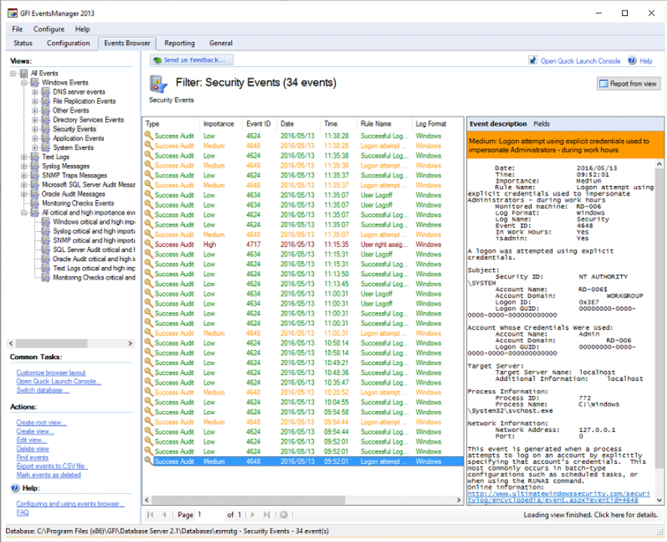
Công cụ thu thập và phân tích Log
GFI EventsManager:
GFI EventsManager cho phép quản lý dữ liệu log sự kiện để đảm bảo độ tin cậy và tuân thủ của hệ thống
Nó cho phép tăng thời gian hoạt động bằng cách thu thập, chuẩn hóa, phân tích, phân loại và hợp nhất log data từ nhiều nguồn trên toàn mạng

Slide 47
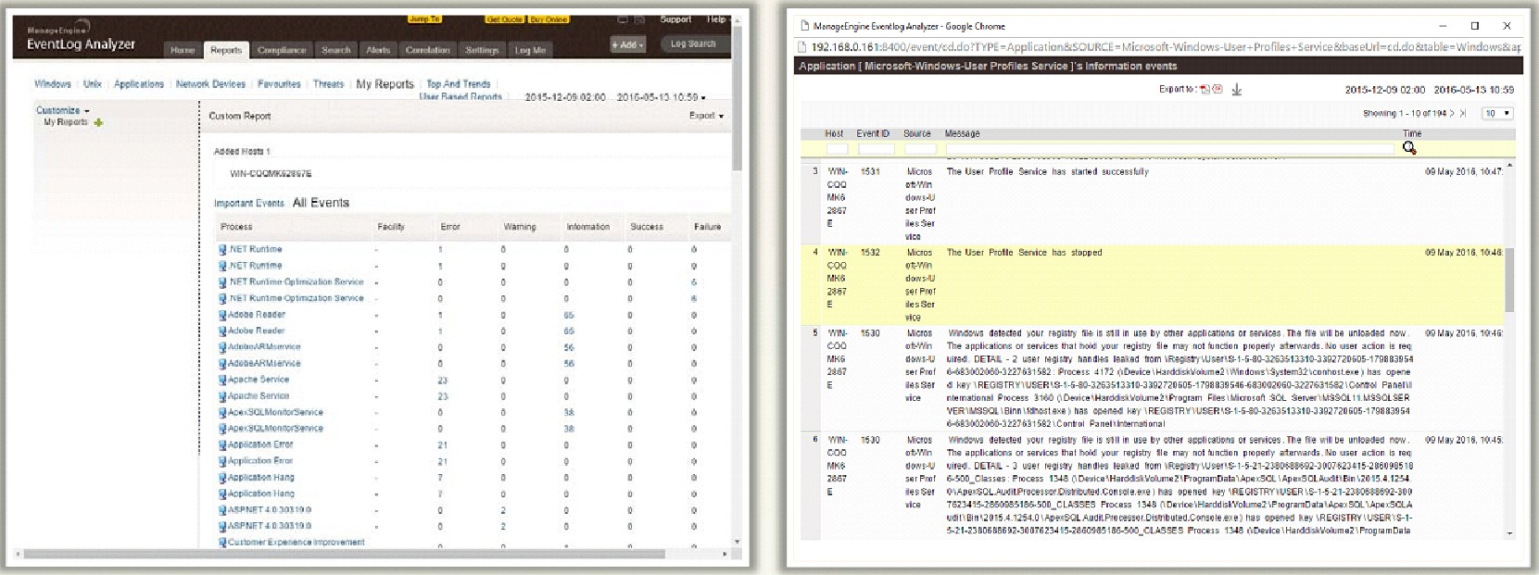
Công cụ thu thập và phân tích Log
EventLog Analyzer:
EventLog Analyzer cho phép các tổ chức tự động hóa quy trình quản lý logs do máy tạo ra bằng cách thu thập, phân tích, tương quan, tìm kiếm, báo cáo và lưu trữ từ một vị trí trung tâm

Slide 48
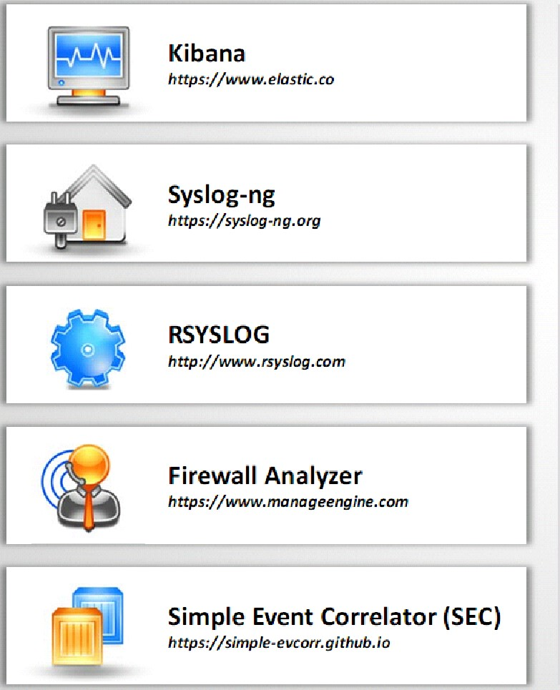
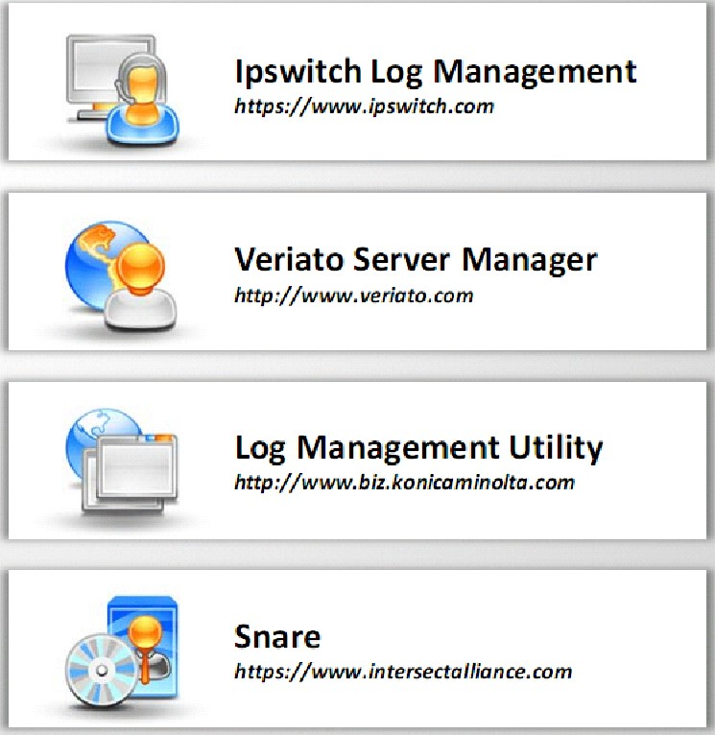
Công cụ thu thập và phân tích log

Slide 49
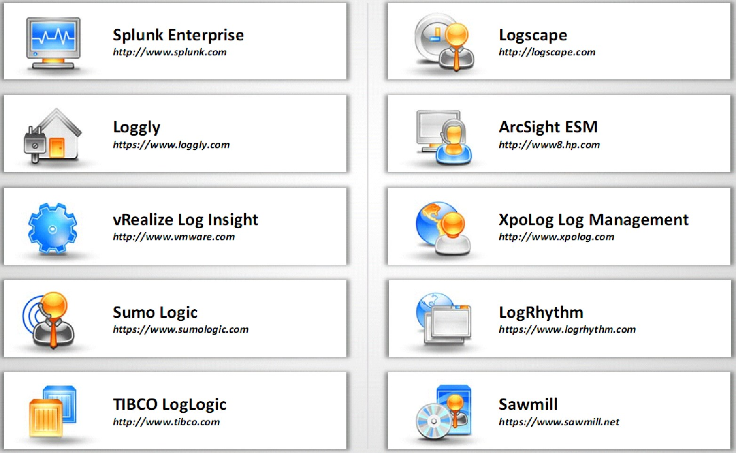
Công cụ thu thập và phân tích log

Slide 50
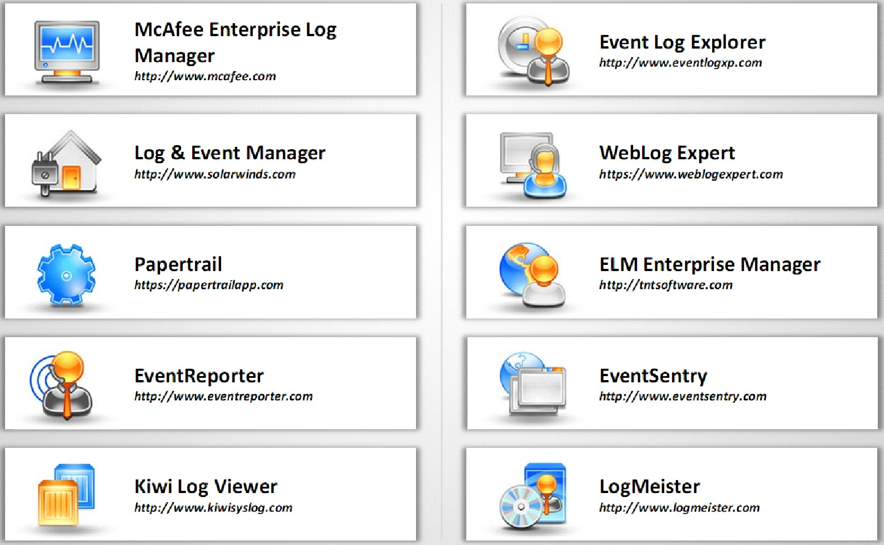
Công cụ thu thập và phân tích log

Slide 51
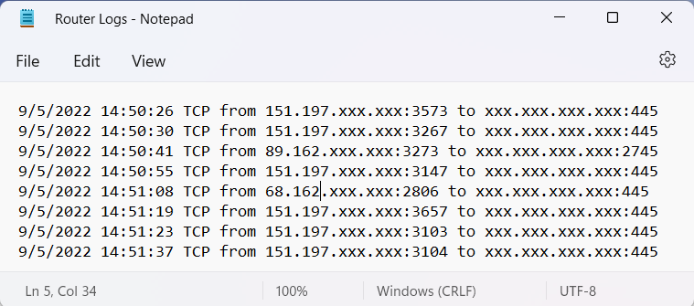
Phân tích Router Log
Bộ định tuyến lưu trữ nhật ký kết nối mạng với các chi tiết như ngày, giờ, IP nguồn và đích và cổng được sử dụng
Thông tin này có thể giúp các điều tra viên xác minh mốc thời gian của một cuộc tấn công và tương quan các sự kiện khác nhau để tìm ra IP nguồn và đích
Bộ định tuyến có nhiều tiêu chuẩn để lưu trữ chi tiết nhật ký của mạng
Chi tiết nhật ký đến có dạng như sau:
Ngày và giờ
Địa chỉ IP nguồn
Cổng nguồn
Địa chỉ IP đích
Cổng đích
51

Slide 52
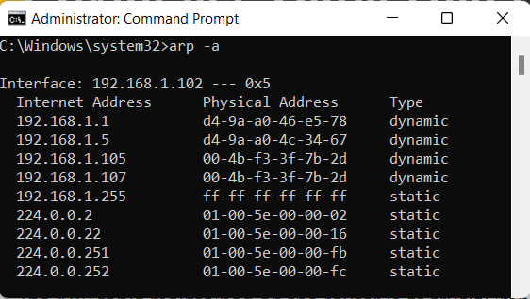
Phân tích bảng ARP
Bảng ARP của bộ định tuyến rất hữu ích cho việc điều tra các cuộc tấn công mạng, vì bảng chứa các địa chỉ IP được liên kết với các địa chỉ MAC tương ứng
Điều tra viên có thể xem bảng ARP trong Windows bằng cách dùng lệnh arp -a
Bảng ARP được duy trì trên bộ định tuyến có tầm quan trọng cực kỳ quan trọng, vì nó có thể cung cấp thông tin về địa chỉ MAC của tất cả các máy chủ có liên quan đến các giao tiếp gần đây
52

Slide 53
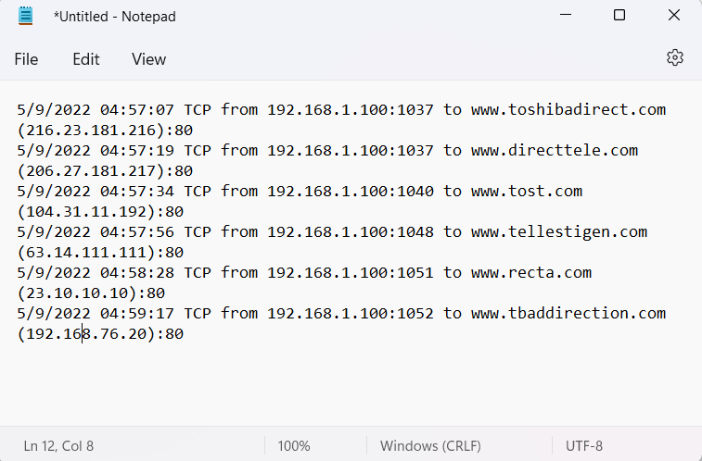
Phân tích Router Logs (tiếp)
Chi tiết nhật ký gửi đi có dạng như sau:
Ngày
Thời gian
Địa chỉ IP nguồn
Cổng nguồn
URL được truy cập
Địa chỉ IP URL
Cổng được sử dụng
53

Slide 54
Phân tích Router: Cisco
Bộ định tuyến của Cisco chạy trên hệ điều hành cụ thể, Cisco IOS
Hệ điều hành có một trình quản lý bảo mật được tích hợp sẵn để xác định các chính sách liên quan đến các thông số ghi nhật ký cơ bản
Bộ định tuyến tuân thủ các tiêu chuẩn nhật ký hệ thống để xác định mức độ nghiêm trọng bằng cách sử dụng mã số
Level | System | Description
Emergency | 0 | System unusable messages
Alert | 1 | Immeditcate action required messages
Critical | 2 | Critical condition messages
Error | 3 | Error condition messages
Warning | 4 | Warning condition messages
Notification | 5 | Normal but signiflcant messages
Information | 6 | Informational messages
Debugging | 7 | Debugging messages
54

Slide 55
Phân tích Router: Cisco
Cisco IOS giúp người dùng phân loại nhật ký bằng cách sử dụng các số nhận dạng được xác định trước như:
Mnemonic | Severity | Description
%SEC-6-IPACCESSLOGDP | 6 | A packet matching the log criteria for the given access list has been detected
%SEC-6-IPACCESSLOGNP | 6 | A packet matching the log criteria for the given access list has been detected
%SEC-6-IPACCESSLOGP | 6 | A packet matching the log criteria for the given access list has been detected (TCP or UDP)
%SEC-6-IPACCESSLOGRL | 6 | Some packet-matching logs were missed because the access list log messages were rate limited, or no access list log buffers was available
%SEC-6-IPACCESSLOGRP | 6 | A packet matching the log criteria for the given access list has been detected
55

Slide 56
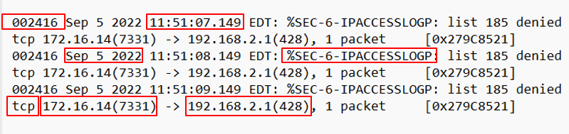
Phân tích Router: Cisco
Chi tiết nhật ký bộ định tuyến Cisco có dạng như sau:
ID sự kiện
Ngày
Thời gian
Định danh
Giao thức được áp dụng
Địa chỉ IP nguồn
Địa chỉ IP đích
56

Slide 57
Phân tích Firewall Logs
Tường lửa là điểm vào đầu tiên của mạng và lưu trữ thông tin chi tiết của tất cả các gói dữ liệu di chuyển vào và ra khỏi mạng
1
Nhật ký tường lửa mạng thu thập dữ liệu lưu lượng mạng như yêu cầu nguồn và đích, các cổng được sử dụng, ngày giờ, mức độ ưu tiên, v.v.
2
Những chi tiết này sẽ giúp các điều tra viên liên hệ dữ liệu với các file đáng ngờ khác để tìm ra nguồn gốc và các mục tiêu khác của một cuộc tấn công
3
Tường lửa mạng đi kèm với phần mềm quản lý cho phép người dùng theo dõi nhật ký, kiểm soát cài đặt bảo mật và thực hiện các tác vụ bảo trì khác qua tường lửa
4
Các điều tra viên cần phân tích nhật ký cẩn thận dựa trên thời gian và địa chỉ IP đáng ngờ
5
Kiểm tra các yêu cầu do ứng dụng tạo, truy vấn DNS, địa chỉ IP và URL đáng ngờ
6
57

Slide 58
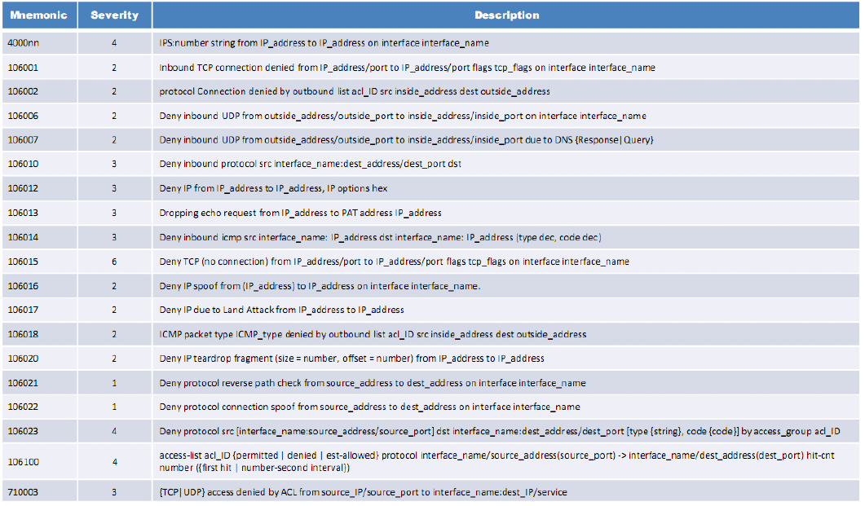
Phân tích Firewall Logs: Cisco
Tường lửa cisco sử dụng thuật ngữ ghi nhớ làm mã định danh để thể hiện mức độ nghiêm trọng của bất kỳ sự kiện nào
58

Slide 59
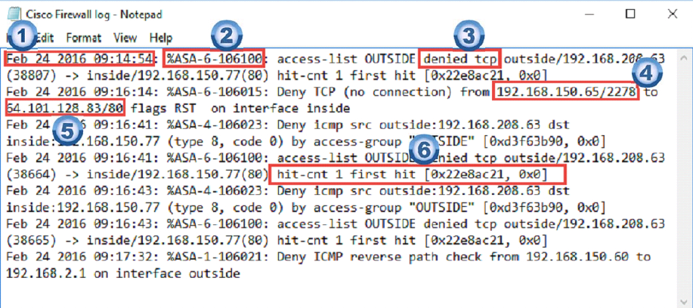
Phân tích Firewall Logs: Cisco
Nhật ký tường lửa của Cisco bao gồm các chi tiết sau:
Ngày và giờ
Tin nhắn ghi nhớ
Hoạt động tường lửa
Địa chỉ IP và cổng nguồn
Địa chỉ IP và cổng đích
Loại yêu cầu
59

Slide 60
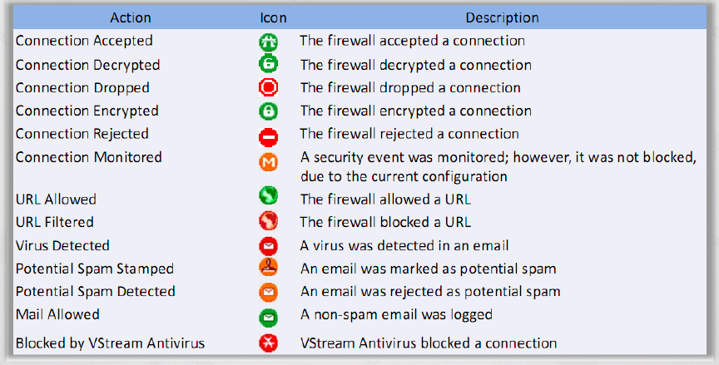
Phân tích Firewall Logs: CheckPoint
Nhật ký điểm kiểm soát tường lửa có thể được xem thông qua nhật ký điểm kiểm soát trong bảng nhật ký để thấy được các sự kiện bảo mật khác nhau và mức độ nghiêm trọng của chúng
Màu đỏ thể hiện các kết nối bị chặn bởi tường lửa theo chính sách bảo mật hoặc các quy tắc do người dùng cài đặt
Màu cam hiển thị lưu lượng được phát hiện là đáng ngờ, nhưng màu xanh lá cây được tường lửa chấp nhận là cho lưu lượng được tường lửa chấp nhận
Các biểu tượng được sử dụng trong nhật ký trạm kiểm soát bao gồm:
60

Slide 61
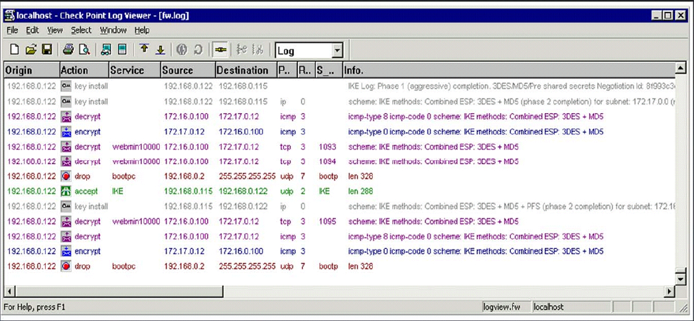
Phân tích Firewall Logs: CheckPoint
Ví du về nhật ký của tường lửa CheckPoint:
61

Slide 62
Phân tích IDS Logs
Nhật ký IDS cung cấp thông tin hữu ích trong việc tìm kiếm các loại gói tin đáng ngờ, xác định các thăm dò, tạo các chữ ký tấn công mới và đo lường số liệu thống kê về cuộc tấn công
Các thiết bị IDS phổ biến bao gồm Juniper và Checkpoint
Các chỉ số chung của sự xâm nhập:
Yêu cầu nhắm đến các lỗ hổng đã biết
Hoạt động mạng lặp lại bất thường
Không tuân thủ các giao thức và cú pháp
Giải quyết các bất thường trong lưu lượng dữ liệu
Các yếu tố không mong muốn như ngày, giờ, tài nguyên hệ thống, v.v.
Xuất hiện lệnh bị gõ nhầm
62

Slide 63
Phân tích IDS Logs: Juniper
Juniper IDS đi kèm với trình quản lý mạng và bảo mật tích hợp (NSM), nơi lưu trữ nhật ký sự kiện
Người dùng cần trình xem nhật ký NSM để xem và phân tích nhật ký
Juniper IDS lưu trữ nhật ký với thông tin được đề cập trong bảng
Cột | Mô tả
ID nhật ký | ID duy nhất cho mục nhập nhật ký, dẫn xuất bằng cách kết hợp ngày và số nhật ký
Thời gian nhận được | Ngày và giờ hệ thống quản lý nhận được mục nhập nhật ký
Cảnh báo | Cảnh báo do NSM xác định cho loại mục nhập nhật ký này. Cấu hình cảnh báo trong các chính sách quy tắc
Flag người dùng | Để đặt flag, bấm chuột phải vào hàng nhật ký, chọn flag, sau đó chọn một trong các flag sau từ cao, trung bình, thấp, đóng, cảnh báo giả, đã chỉ định, điều tra, theo dõi, đang chờ xử lý
Địa chỉ nguồn | Địa chỉ IP nguồn của gói đã tạo mục nhập nhật ký
Địa chỉ đích | Địa chỉ IP đích của gói đã tạo mục nhập nhật ký.
63

Slide 64
Phân tích IDS Logs: Juniper
Hành động | Hành động mà thiết bị bảo mật đã thực hiện trên gói / kết nối đã tạo ra mục nhập nhật ký này: Đã chấp nhận- Không chặn gói tin. Đóng máy khách- Đóng kết nối và gửi gói RST tới máy khách, nhưng không gửi cho máy chủ. Đóng máy chủ- đã đóng kết nối và gửi một gói RST đến máy chủ, không gửi cho máy khách. Đóng- Đóng kết nối và gửi một gói RST đến cả máy khách và máy chủ Ngắt kết nối- Ngắt kết nối mà không gửi gói RST đến người gửi, ngăn không cho lưu lượng truy cập đến đích. Loại bỏ gói– Loại bỏ một gói phù hợp trước khi nó có thể đến đích nhưng không đóng kết nối. Bỏ qua- Khớp với cuộc tấn công, không thực hiện hành động và bỏ qua phần còn lại của kết nối.
Giao thức | Giao thức mà gói tạo ra mục nhập nhật ký đã sử dụng
Cổng đích | Cổng đích của gói đã tạo mục nhập nhật ký.
64

Slide 65
Luật# | Quy tắc chính sách bảo mật lúc tạo mục nhập nhật ký
NAT địa chỉ nguồn | NAT địa chỉ nguồn của gói đã tạo mục nhập nhật ký
NAT địa chỉ địch | NAT địa chỉ đích của gói đã tạo mục nhập nhật ký
Chi tiết | Chuỗi khác liên quan đến mục nhập nhật ký.
Thể loại | Loại mục nhập nhật ký: Quản trị viên Báo động -Thiết bị tạo cảnh báo sự kiện cho bất kỳ sự kiện bảo mật nào có mức độ nghiêm trọng được xác định trước là khẩn cấp, nguy kịch hoặc cảnh báo. Ngoài ra, thiết bị tạo các mục nhật ký cảnh báo lưu lượng khi phát hiện lưu lượng mạng vượt quá ngưỡng cảnh báo được chỉ định trong một quy tắc (mục nhật ký cảnh báo lưu lượng mô tả sự kiện bảo mật đã kích hoạt cảnh báo). Cấu hình- Xảy ra thay đổi cấu hình trên thiết bị Tùy chỉnh- Phát hiện thấy một kết quả phù hợp với một đối tượng tấn công tùy chỉnh Ngầm- Đã phù hợp với một quy tắc ngầm Thông tin- Thông tin hệ thống chung Đã xác định trước-Một đối tượng tấn công được xác định trước đã được phát hiện Hồ sơ- Lưu lượng truy cập khớp với cài đặt hồ sơ cảnh báo Màn hình- Không áp dụng cho các thiết bị IDP Series. Được tạo bởi các thiết bị tường lửa ScreenOS. Self- Thiết bị đã tạo nhật ký này vì một lý do không liên quan đến lưu lượng truy cập. Cảm biến Lưu lượng- Lưu lượng truy cập phù hợp với quy tắc bạn đã cấu hình cho lưu lượng vô hại Lọc URL- Không áp dụng cho các thiết bị IDP Series. Được tạo bởi các thiết bị tường lửa ScreenOS. Người dùng
Danh mục con | Danh mục- Loại mục nhập nhật ký cụ thể (ví dụ là "Khởi động lại" hoặc thông báo ID).
65

Slide 66
Mức độ nghiêm trọng | Xếp hạng mức độ nghiêm trọng được liên kết (nếu có) với loại mục nhập nhật ký này: Chưa đặt (thiết bị không thể xác định mức độ nghiêm trọng cho mục nhập nhật ký này) Thông tin Nhật ký cảnh báo thiết bị Nhỏ và lớn Nhật ký quan trọng của thiết bị Khẩn cấp Lỗi Chú ý Thông tin Sửa lỗi
Thiết bị | Thiết bị đã tạo mục nhập nhật ký này
Bình luận | Người dùng- Bình luận nhận xét về mục nhập nhật ký
Tên ứng dụng | Ứng dụng được liên kết với nhật ký hiện tại
Bytes đến | Đối với phiên, chỉ định số byte gửi đến
Bytes đi | Đối với phiên, chỉ định số byte gửi đi
Tổng bytes | Đối với các phiên, làm rõ tổng hợp số byte gửi đến và gửi đi
Phiên bản phát triển miền | Phiên bản miền đã tạo mục nhập nhật ký này
Miền thiết bị | Miền cho thiết bị đã tạo mục nhập nhật ký này
66

Slide 67
Họ thiết bị | Họ của thiết bị đã tạo mục nhập nhật ký này
Dst Intl | Tên của giao diện gửi đi của gói đã tạo ra mục nhập nhật ký này
Vùng Dst | Vùng đích được liên kết với mục nhập nhật ký lưu lượng
Giây đã trôi qua | Đối với các phiên, chỉ định thời gian phiên kéo dài
Có dữ liệu gói | Cho biết mục nhập nhật ký có dữ liệu gói liên quan hay không
Cổng đích NAT | Cổng đích NAT của gói đã tạo mục nhập nhật ký
Cổng nguồn NAT | Cổng nguồn NAT của gói đã tạo mục nhập nhật ký
Gói đến | Đối với các phiên, chỉ định số lượng gói đến
Gói đi | Đối với các phiên, chỉ định số lượng gói tin gửi đi
Tổng số gói | Đối với các phiên, xác định tổng số lượng gói đến và đi
Chính sách | Chính sách bảo mật đã tạo mục nhập nhật ký
Vai trò | Nhóm vai trò được liên kết với mục nhập nhật ký này
Miền quy tắc | Miền của quy tắc đã tạo mục nhập nhật ký
67

Slide 68
Phiên bản miền quy tắc | Phiên bản miền của quy tắc đã tạo mục nhập nhật ký
Cơ sở quy tắc | Cơ sở quy tắc chính sách bảo mật đã tạo mục nhập nhật ký.
Src intf | Tên của giao diện gửi đến của gói đã tạo ra mục nhập nhật ký này.
Cổng nguồn | Cổng nguồn của gói đã tạo mục nhập nhật ký
Vùng nguồn | Vùng nguồn được liên kết với mục nhập nhật ký lưu lượng.
Thời gian được tạo | Ngày và giờ thiết bị tạo mục nhập nhật ký
Người dùng | Người dùng được liên kết với mục nhập nhật ký này
68

Slide 69
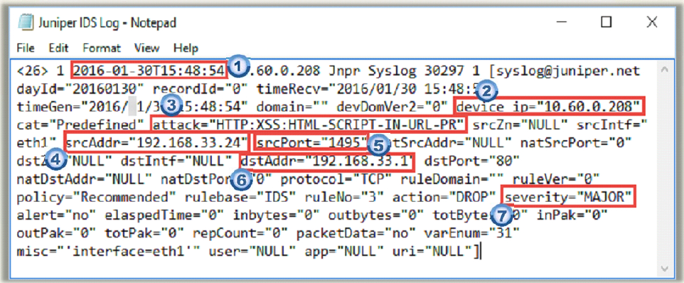
Phân tích IDS Logs: Juniper
Thông tin chi tiết do IDS cung cấp trong nhật ký bao gồm:
Ngày và giờ
Địa chỉ IP của thiết bị
Kiểu tấn công
Địa chỉ nguồn
Cổng nguồn
Địa chỉ đích
Mức độ nghiêm trọng của cuộc tấn công
69

Slide 70
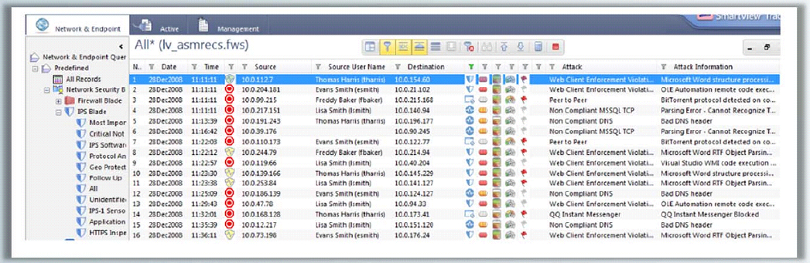
Phân tích IDS Logs: CheckPoint
Điểm kiểm soát IPS có một phần mềm tích hợp sẵn để quản lý thiết bị
Người dùng có thể xem và phân tích nhật ký bằng phần mềm này
Các bước để xem và truy cập nhật ký trong điểm kiểm soát IDS:
Đi tới Smart Dashboard, nhấp vào SmartConsole chọn SmartView Tracker
Chọn tab Network & Endpoint, mở rộng Predefined -> Network Security Blades -> IPS Blade
Bấm đúp vào All để xem thông tin nhật ký đầy đủ
70

Slide 71
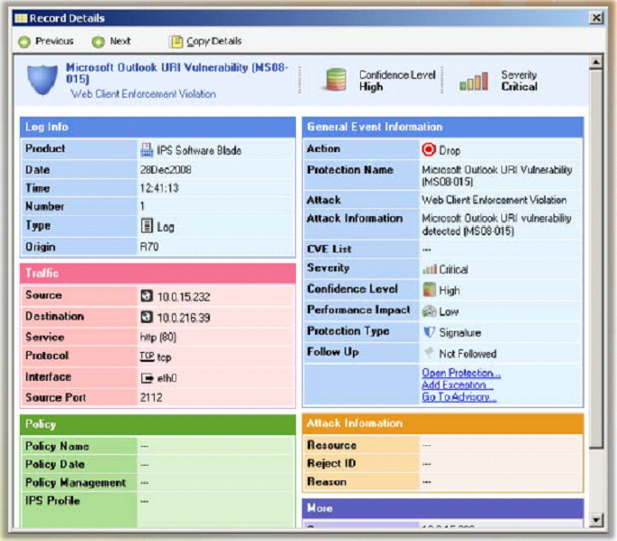
Phân tích IDS Logs: CheckPoint
Điểm kiểm soát IPS cũng cung cấp thông tin chi tiết của từng nhật ký
Để xem chi tiết của bất kỳ nhật ký nào, hãy chuyển đến danh sách bản ghi SmartView Tracker và nhấp đúp vào sự kiện
71

Slide 72
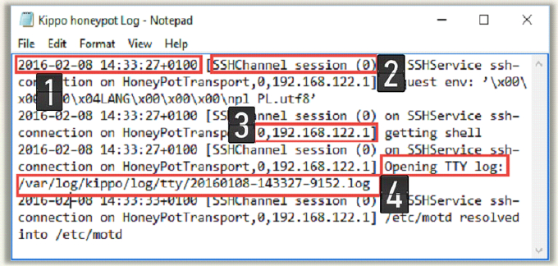
Phân tích Honeypot Logs
1
Honeypots là thiết bị giả vờ chứa thông tin rất hữu ích để thu hút những kẻ tấn công và tìm ra vị trí và kỹ thuật của chúng
2
Kippo là một trong những honeypot được sử dụng phổ biến nhất
3
Nhật ký được lưu trữ trong Kippo chứa các thông tin sau:
Mốc thời gian
Phiên kết nối
ID phiên và địa chỉ IP nguồn
Tin nhắn với các chi tiết khác
72

Slide 73
Phân tích DHCP Logs
Nhật ký DHCP được lưu trong thư mục C:\Windows \System32\dhcp trên máy chủ DHCP
Định dạng tệp nhật ký máy chủ DHCP
ID, Ngày, Giờ, Mô tả, Địa chỉ IP, Tên Máy chủ, Địa chỉ MAC
Vùng | Mô tả
ID | Mã ID sự kiện DHCP
Ngày | Ngày ghi mục nhập này ghi trên máy chủ DHCP
Thời gian | Thời gian mục nhập này được ghi trên máy chủ DHCP
Mô tả | Mô tả về sự kiện máy chủ DHCP này
Địa chỉ IP | Địa chỉ IP của máy khách DHCP
Tên máy chủ | Tên máy chủ của máy khách DHCP
Địa chỉ MAC | Địa chỉ điều khiển truy cập phương tiện (MAC) được sử dụng bởi phần cứng bộ điều hợp mạng của máy khách
73

Slide 74
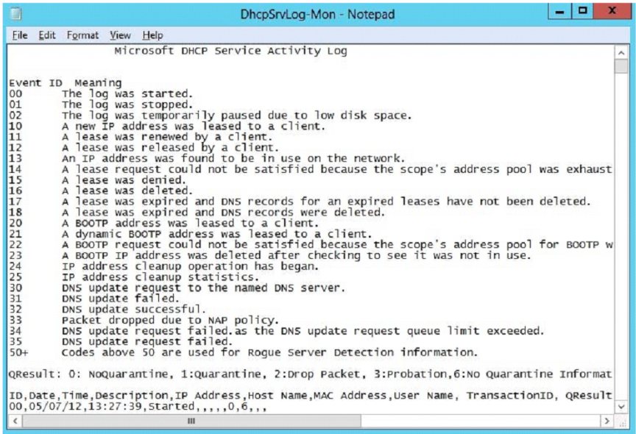
Phân tích DHCP Logs
74

Slide 75
Phân tích DHCP Logs
Cơ sở dữ liệu DHCP cung cấp một phương tiện để xác định địa chỉ MAC được liên kết với máy tính đang bị tạm giữ
Cơ sở dữ liệu này giúp DHCP kết luận địa chỉ MAC trong trường hợp DHCP không thể duy trì yêu cầu nhật ký vĩnh viễn
Máy chủ DHCP duy trì danh sách các truy vấn gần đây cùng với địa chỉ MAC và địa chỉ IP
Cơ sở dữ liệu có thể được truy vấn bằng cách cung cấp khoảng thời gian mà địa chỉ IP đã cho truy cập vào máy chủ
75

Slide 76
IV. Phân tích gói tin mạng

Slide 77
Tại sao phải điều tra gói tin mạng?
Một số lý do mà các điều tra viên phân tích gói tin mạng:
Để xác định lưu lượng mạng đáng ngờ
1
Để biết mạng nào đang tạo ra lưu lượng rắc rối và lưu lượng được truyền đến hoặc nhận từ đâu
2
Để xác định sự cố mạng
3
77

Slide 78
Thu thập bằng chứng thông qua Sniffing
Quản trị viên nên định cấu hình sniffers cho kích thước của khung được bắt
Sniffers thu thập lưu lượng truy cập từ mạng và các lớp vận chuyển khác với lớp vật lý và liên kết dữ liệu
Sniffer là phần mềm hoặc phần cứng máy tính có thể chặn và ghi lại lưu lượng truy cập qua mạng kỹ thuật số hoặc một phần của mạng
Sniffers, đặt NICs ở chế độ lộn xộn, được sử dụng để thu thập bằng chứng kỹ thuật số ở lớp vật lý
Các cổng được mở rộng, các đầu phần cứng giúp phát hiện trong mạng chuyển mạch
78

Slide 79

Công cụ Sniffing: Wireshark
Nó cho phép bạn bắt và tương tác lưu lượng đang chạy trên mạng máy tính
01
Wireshark sử dụng Winpcap để bắt các gói, do đó, nó chỉ có thể bắt các gói trên mạng được Winpcap hỗ trợ
02
Nó bắt lưu lượng mạng trực tiếp từ các mạng Ethernet, IEEE 802.11, PPP/HDLC, ATM, Bluetooth, USB, Token Ring, Frame Relay, FDDI
03
Các tệp bị bắt có thể được chỉnh sửa theo chương trình thông qua dòng lệnh
04
Một tập hợp các bộ lọc để hiển thị dữ liệu tùy chỉnh có thể được tùy chỉnh bằng cách sử dụng một bộ lọc hiển thị
05
79

Slide 80
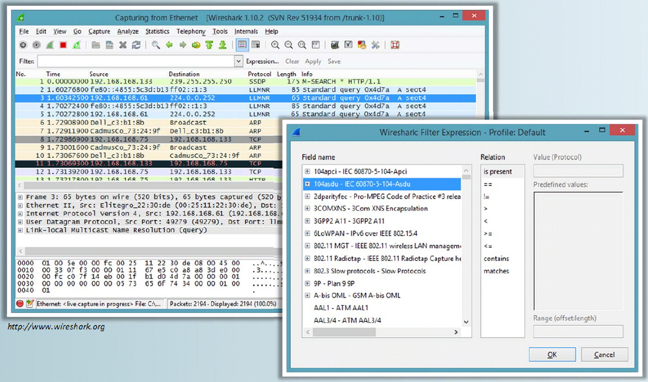
Công cụ Sniffing: Wireshark
80

Slide 81
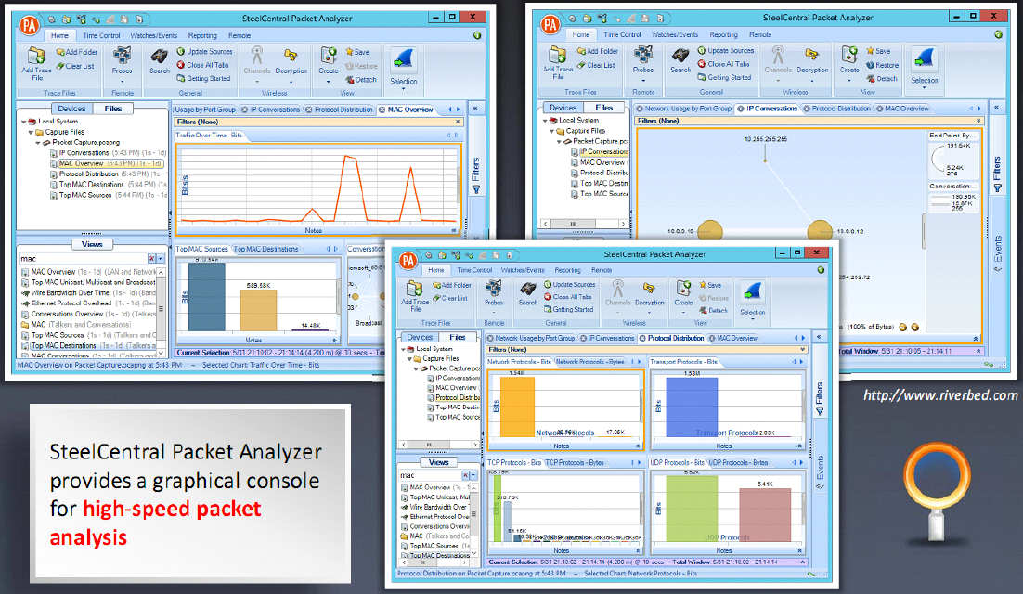
Công cụ Sniffing: SteelCentral Packet Analyzer
SteelCentral Packet Analyzer cung cấp một bảng điều khiển đồ họa để phân tích gói tốc độ cao
81

Slide 82
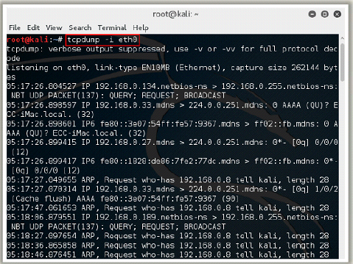
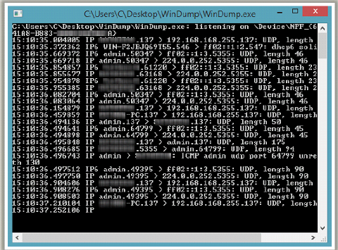
Công cụ Sniffing: Tcpdump/Windump
TCPdump là một trình kiểm tra gói tin giao diện dòng lệnh chạy trên Linux và Windows
TCPDump
Hoạt động trên Linux và hệ thống UNIX
WinDump
Hoạt động trên hệ thống Windows
82

Slide 83
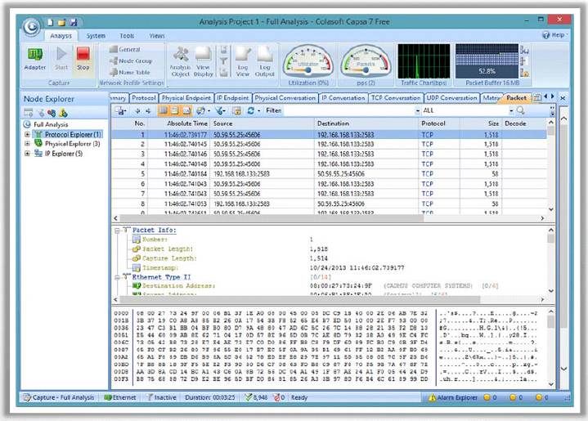

Công cụ Sniffing: Capsa Network Analyzer
Capsa Network Analyzer bắt những dữ liệu được truyền trong mạng và cung cấp nhiều thống kê phân tích theo cách trực quan và đồ họa
83

Slide 84
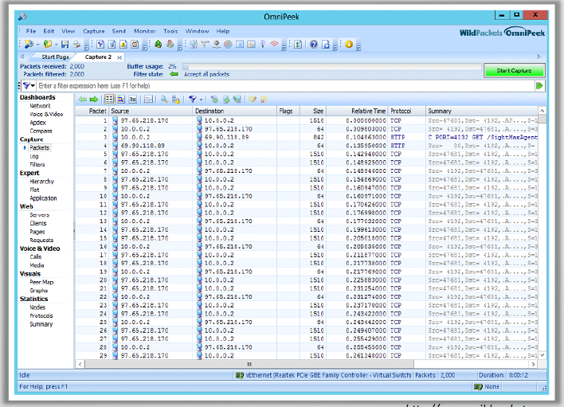


Phân tích gói mạng: OmniPeek Network Analyzer
Sniffer OmniPeek hiển thị Bản đồ Google trong cửa sổ bắt được hiển thị vị trí của tất cả các địa chỉ IP công cộng của các gói đã bị bắt
Tính năng này là một cách tuyệt vời để theo dõi mạng trong thời gian thực và theo dõi lưu lượng đó
84

Slide 85
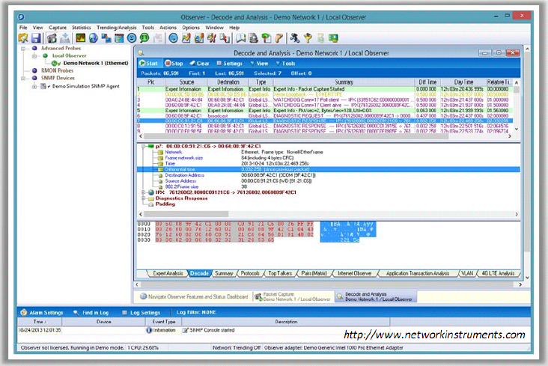
Phân tích gói mạng: Observer
Observer cung cấp thông tin chi tiết toàn diện về lưu lượng mạng và cung cấp phân tích ngược thời gian, báo cáo, xu hướng, cảnh báo, công cụ ứng dụng và khả năng giám sát đường truyền
85

Slide 86
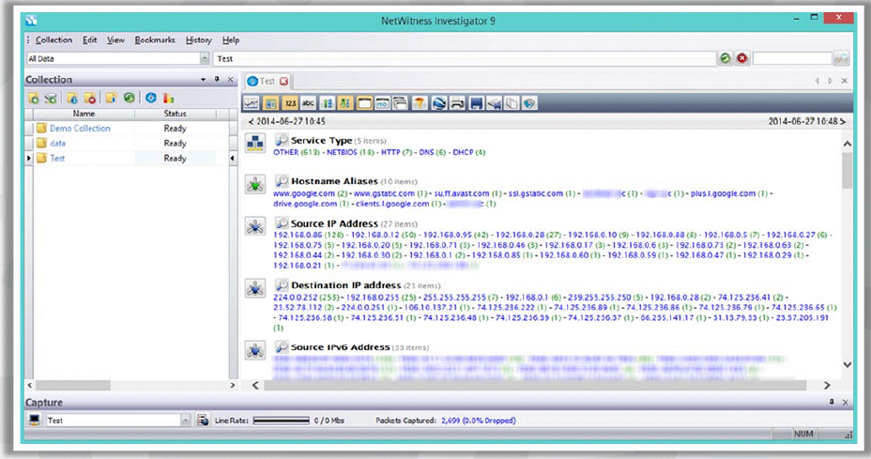
Phân tích gói mạng: RSA NetWitness Investigator
RSA NetWitness Investigator nắm bắt lưu lượng trực tiếp và xử lý các file gói từ bất kỳ thiết bị thu thập mạng hiện có nào
86

Slide 87
Ghi chép bằng chứng từ mạng
Việc ghi lại bằng chứng thu thập được trên mạng rất dễ dàng nếu nhật ký nhỏ, vì có thể lấy bản in ra và chứng thực
Việc ghi lại bằng chứng kỹ thuật số trên mạng trở nên phức tạp hơn khi bằng chứng được thu thập từ các hệ thống được đặt từ xa, do không có mốc ngày và giờ của các file liên quan
Nếu bằng chứng nằm trên một máy tính từ xa, thông tin chi tiết về việc thu thập và vị trí phải được ghi lại. Điều tra viên nên chỉ định máy chủ chứa dữ liệu rõ ràng để tránh nhầm lẫn
Đối với tài liệu và tính toàn vẹn của tài liệu, nên tuân theo một phương pháp luận chuẩn
Để hỗ trợ chuỗi thu thập, điều tra viên nên in ảnh chụp màn hình của các hạng mục quan trọng và đính kèm hồ sơ các hành động đã thực hiện trong quá trình thu thập
87

Slide 88
Xây dựng lại bằng chứng để điều tra
Thu thập bằng chứng trên mạng là quá phức tạp vì những lý do sau:
Bằng chứng không tĩnh và không tập trung tại một điểm duy nhất trên mạng. Sự đa dạng của phần cứng và phần mềm được tìm thấy trên mạng làm cho quá trình thu thập bằng chứng trở nên khó khăn hơn
Khi bằng chứng được thu thập, nó có thể được sử dụng để tái tạo lại tội phạm nhằm tạo ra một viễn cảnh rõ ràng hơn về tội phạm và xác định các liên kết còn thiếu trong viễn cảnh
Các nguyên tắc cơ bản của việc tái tạo để điều tra tội phạm:
Phân tích thời gian
Phân tích quan hệ
Phân tích chức năng
Nó tạo ra một đường mòn sự kiện tuần tự, làm sáng tỏ các yếu tố quan trọng như những gì đã xảy ra và những ai có liên quan
Nó tương quan với hành động của nghi phạm và nạn nhân
Nó cung cấp một mô tả về các điều kiện có thể có của tội phạm. Nó làm chứng cho các sự kiện gây ra tội ác liên quan đến chức năng của chúng
88

Slide 89

Đặt câu hỏi

